Slide 1
МАСТЕР-КЛАСС для педагогов
Искусственный интеллект в помощь воспитателю: просто о сложном
МАДОУ «Детский сад «Снегурочка»
Воспитатель: Демидова Е.Ю.

Slide 2
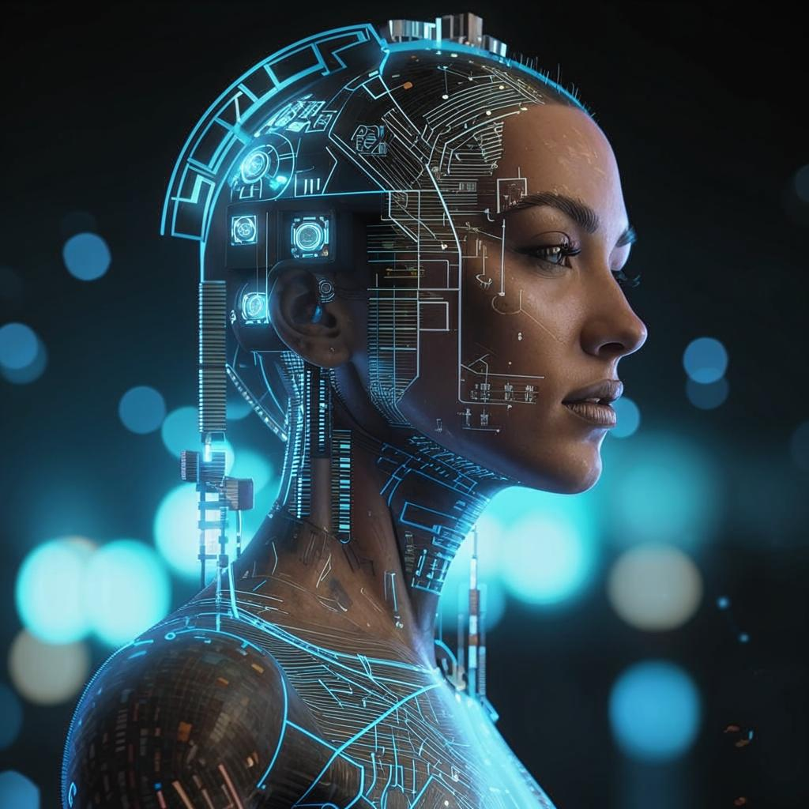
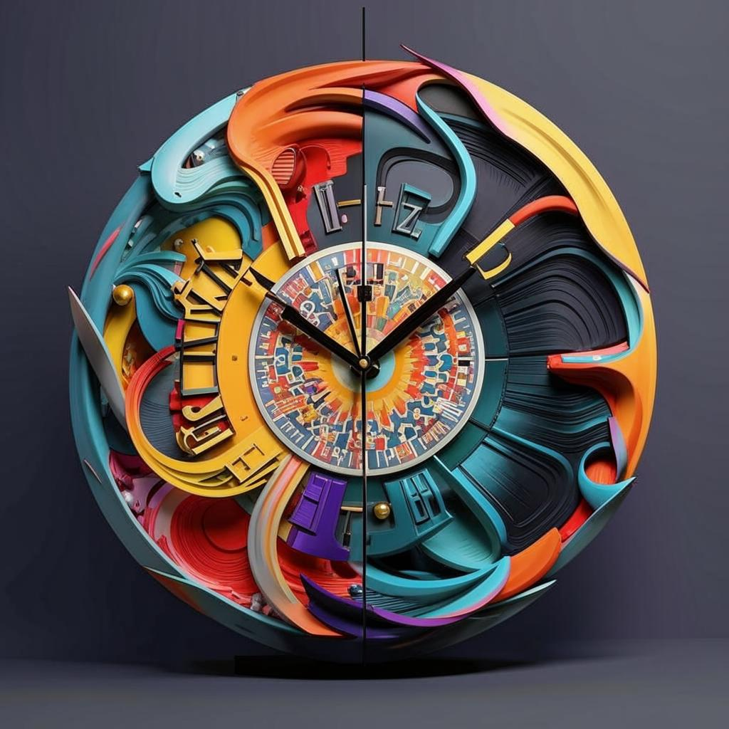
Что такое Искусстевенный интеллект и почему полезен воспитателю
Экономия времени
Новые идеи
Персонализация обучения
Креативность и авторство.
ИИ - это как очень умный помощник, который может делать разные вещи: писать тексты, создавать картинки или искать информацию в интернете, только быстрее и иногда лучше, чем мы.

Slide 3
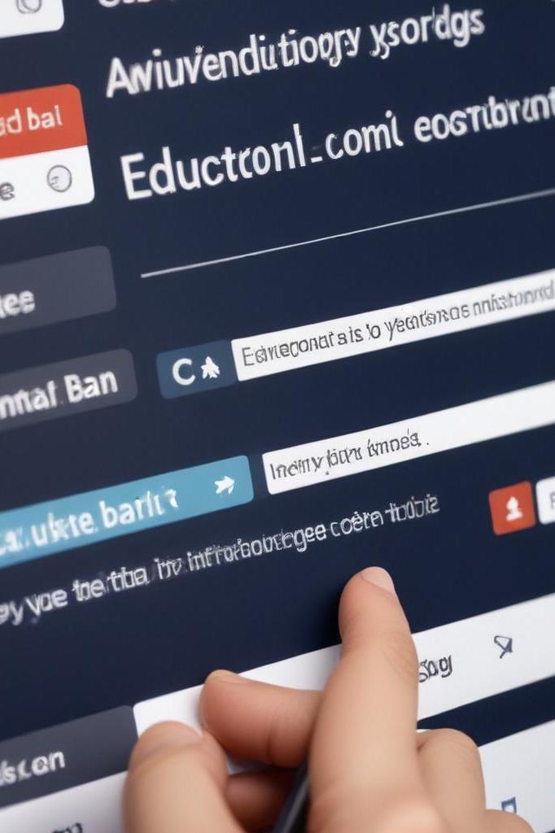
Поиск нужной информации
Самое важное - это научится писать промты или по другому - запросы. Чем больше вы укажите информации в промте, тем более качественней будет выданная информация.

Slide 4
Что можно создать с помощью ИИ?
• Тексты
• Конспекты занятий
• Сценарии праздников
• Описания к фотографиям в родительский чат
• Стихи, сказки
• Консультации
• Проекты
• Поздравления
• Объяснительные
• Задания для детей, родителей, педагогов
• Изображение: Коллаж из иконок, представляющих каждый пункт списка.

Slide 5
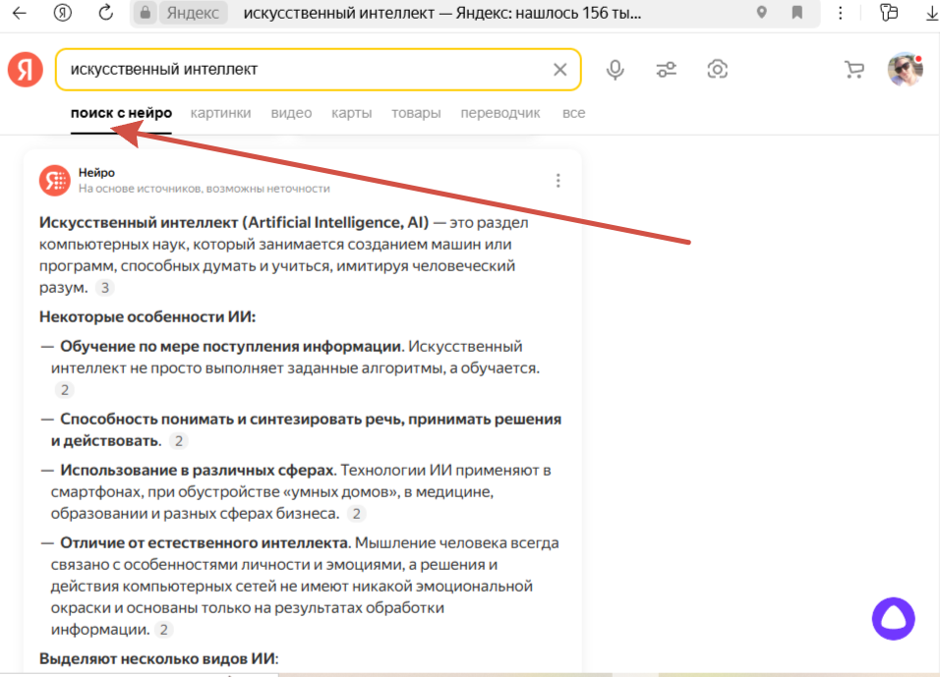
01
Поисковые системы с элементами ИИ
Яндекс нейро

Slide 6
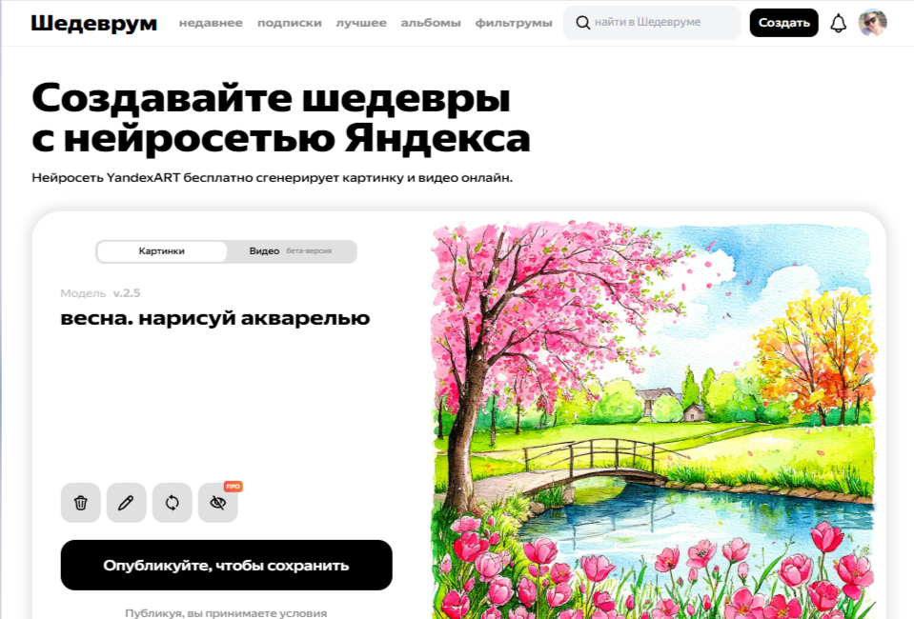
02
Генератор для Изображений и видео

Slide 7


Чат-боты в Telegram
ChatGPT4 | Midjourney
GigaChat

Slide 8
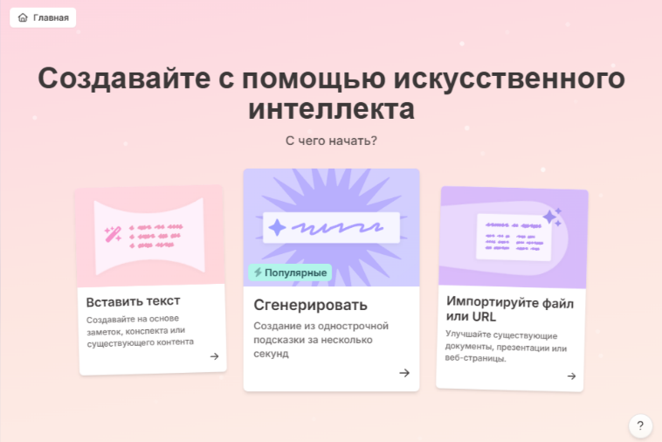
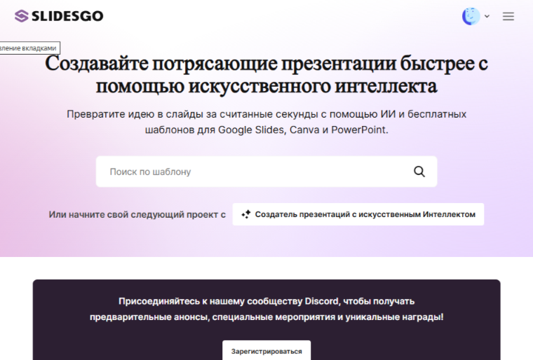
04
Создание Презентаций
GAMMA
SLIDESGO

Slide 9
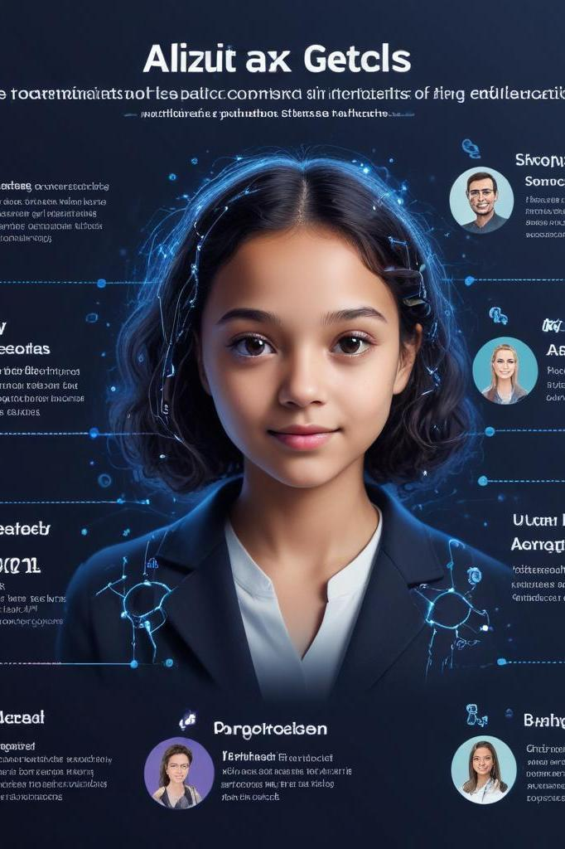
Заключение
Использование бесплатных ИИ инструментов и платформ значительно упрощает работу педагогов, позволяя сосредоточиться на обучении и повышении качества образования.

Slide 10
Вопросы
?

